Slide 1

Prayer Meeting for Persecuted Church Worldwide
전세계 박해 받는 교회를 위한
오픈도어 기도회
2023년 6월 27일(화) pm7:30-8:30/Zoom
회의 ID 4286956103

Slide 2



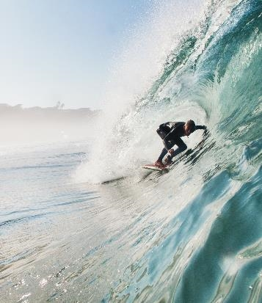
순서
찬양 5’
영상(3‘)
OPENDOORS CORE VALUE(5’)
소그룹 나눔 15’
박해 받는 교회를 위한 기도(30’)

Slide 3

OPEN DOORS CORE VALUE/핵심가치 (3’)
1. 우리는 그리스도의 몸의 지체이다.
We are part of the Body of Christ.
2. 우리는 박해 받는 교회를 섬긴다.
We are Persecuted Church driven.
3. 우리는 성경의 사람이다.
We are people of the Bible.
4. 우리는 기도의 사람이다.
We are people of prayer.
5. 우리는 믿음으로 살며 사역한다.
We live and work by faith.
6. 우리는 예수 그리스도와 그의 지상명령에 헌신한다.
We are devoted to Jesus Christ and His commission.
7. 우리는 오직 하나님의 영광을 위해 사역한다.
We are motivated solely for the glory of God.

Slide 4

OPEN DOORS
CORE VALUE
당신이 생각하는 오픈도어의 DNA는 무엇일까요?

Slide 5



나눔
지하교인 어머니로부터 시작된 평생기도: 『예수님의 이름으로 기도했슴다』 이한나집사의 증언을 통해 북한 지하교회 성도들의 기도의 삶을 돌아봅시다. 어떤 도전을 받았습니까?

Slide 6

박해 받는 교회를 위한 기도(30')
Prayer for Persecuted Church

Slide 7
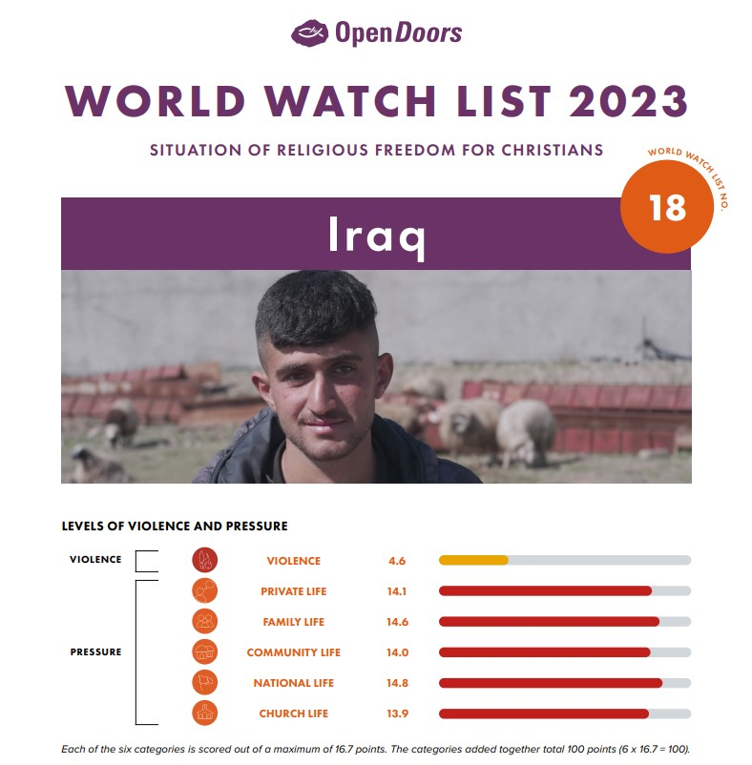
WWL 박해순위 18위 국가/Iraq
"너희는 이전 일을 기억하지 말며 옛날 일을 생각하지 말라" (이사야 43:18)
오픈도어 지역 파트너들은 훈련, 외상 치료, 성경과 기독교 서적, 생계 프로젝트와 소액 대출, 집과 교회 재건 지원, 위기 구제 등으로 이라크 교회를 강화하고 있습니다.
이라크 기독교인들은 국가의 보호 없이 차별, 괴롭힘, 폭력적인 박해를 경험하고 있습니다. 2014년 소위 이슬람 국가(IS)가 북부에 이슬람 칼리프 국가를 세우려고 시도했을 때 엄청난 수의 기독교인들이 도시와 마을에서 쫓겨났고 많은 기독교인들이 아직 집으로 돌아가지 못하 고 있습니다.
이라크 중부와 남부에서는 많은 기독교인들이 직장이나 대학에서 괴롭힘이나 차별을 피하기 위해 또는 검문소를 통과하려고 할 때 공개적으로 신앙을 드러낼 수 없습니다. 니네베 평원 지역에서는 과거에 교회 지도자들이 납치된 적이 있습니다. 지역 민병대나 정치 지도자에 반대하는 목소리를 내는 사람들이 특히 위험합니다.
무슬림 배경을 가진 신자들은 가족, 씨족 지도자 및 지역 사회로부터 극심한 압력을 경험하며, 이로 인해 가족에서 추방되거나 결혼할 수단을 잃거나 강제 이혼을 당하고 상속 재산과 자녀에 대한 접근권을 상실할 수 있습니다. 그들은 무슬림을 개종 시키려 했다는 혐의를 받으면 신성모독법에 따라 체포되고 기소될 수 있습니다. 일부 사람들이 그들이 믿음을 비밀로 유지하는 것은 놀라운 일이 아닙니다.

Slide 8
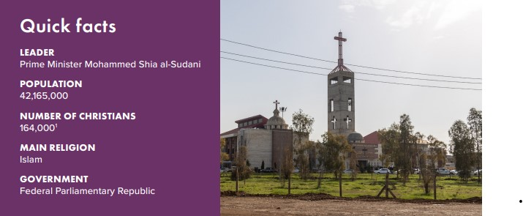
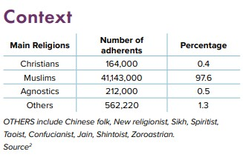
WWL 박해순위 18위 국가/Iraq
이라크에 평화와 안정을 주셔서 기독교인들이 집으로 돌아갈 수 있도록
기독교 교파 간의 이해와 협력 증진을 위해
무슬림 배경의 신자(MBB)들의 보호와 용기를 얻도록

Slide 9
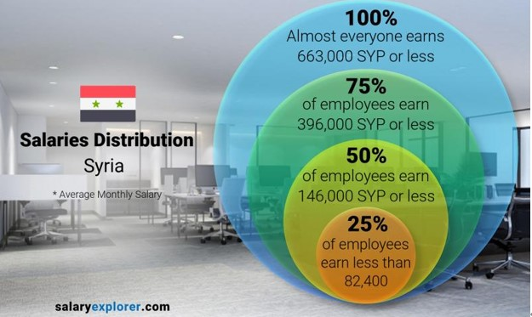
튀르키예/시리아를 위해 기도해 주세요
"네가 물 가운데로 지날 때에 내가 너와 함께 할 것이라 강을 건널 때에 물이 너를 침몰하지 못할 것이며 네가 불 가운데로 지날 때에 타지도 아니할 것이요 불꽃이 너를 사르지도 못하리니“ (이사야 43:2)
분쟁이 끝나고, 남아 있는 기독교인들이 시리아에서 미래를 가질 수 있도록 기도해 주십시오. 지진 가운데서도 시리아 교회를 강화하기 위해 헌신적으로 사역하는 파트너 조직에 대해 하나님께 감사드립니다. 지혜와 능력을 주셔서 잘 감당하게 도와 주세요.
2023년 2월 6일 이른 아침 4시 17분에 진도 7.8의 대지진이 터키와 시리아를 강타했습니다. 터키에서 피해를 입은 도시는 Gaziantep, Diyarbakir, Iskenderun, Hatay-region 및 Adana입니다.
시리아에서 피해를 입은 도시는 알레포, 아프린, 이들렙, 하마, 라타키아, 타르투스입니다. 7,500회 이상의 여진이 등록되었습니다. 세계보건기구에 따르면 두 나라에서 발생한 지진으로 인해 2,300만 명이 피해를 입었습니다.
현재 50,000명 이상이 사망했고(숫자는 계속 증가할 수 있음) 80,000명 이상이 부상당했습니다.
시리아내전은 올해로 12주년을 맞고 있습니다. 일부 정치적 변화를 위한 평화적 시위로 시작되었지만 시위대와 정부 사이의 폭력적인 대결로 확대되어 전국적으로 확산되었고, 길고 피비린내 나는 파괴적인 전쟁이 시작되었습니다. 12년이 지난 지금도 일부 지역은 반대 세력에 의해 통제되고 있습니다.
전쟁은 100,000명의 생명을 앗아갔고, 인적 손실, 대규모 유민 발생, 국토의 황폐화 및 심각한 경제 위기로 이어졌습니다. 많은 기독교인을 포함한 수많은 시리아인들이 나라를 떠났습니다.

Slide 10
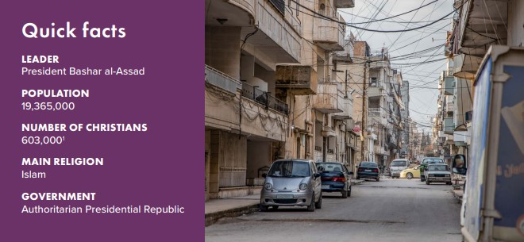
시리아 교회가 시리아의 희망의 빛으로 빛날 수 있도록 기도합니다.
오픈도어 시리아 사역 기획안
6월과 7,8월 동안 시리아에서 열리는 가족, 청소년, 어린이를 위한 수련회를 위해 기도해 주십시오.
올 수련회는 지난 2월 6일 시리아를 강타한 지진에 대한 오픈도어 사역의 일부입니다. 이 프로그램에는 응급 처치와 외상 치료가 포함됩니다. 첫 번째 수련회는 이미 6월 초에 열렸지만 이번 여름에 더 많은 수련회가 열릴 예정입니다.
오픈도어는 교회로부터 118건의 수련회 요청을 받았습니다. 응급 처치와 외상 치료 활동에는 최근 상담 학교를 졸업한 학생들이 참여합니다. 이러한 활동을 통해 최소 10,000명이 혜택을 받을 것으로 예상합니다. 이 모든 활동을 통해 화해와 용서와 평화가 임하도록 기도합니다.
-향후 6개월간 취약계층을 위한 현금 바우처 지원;
- 현재 집에서 살 수 없는 사람들에게 임대료 지원;
- 가족, 청소년 및 어린이를 위한 보호소 운영;
- 기독교 학교 및 병원/진료소 재활;
- 어린이에게 친숙한 공간 마련;
- 응급 처치 트라우마 치료;
- 무너진 비즈니스 복구
- 생계 프로젝트/소득 창출
- 여성 교육 확대(기존 프로그램 기반)
- 스포츠 사역 신장 (기존 프로그램 기반)
- 기독교 진료소 지원(약품 및 장비)

Slide 11
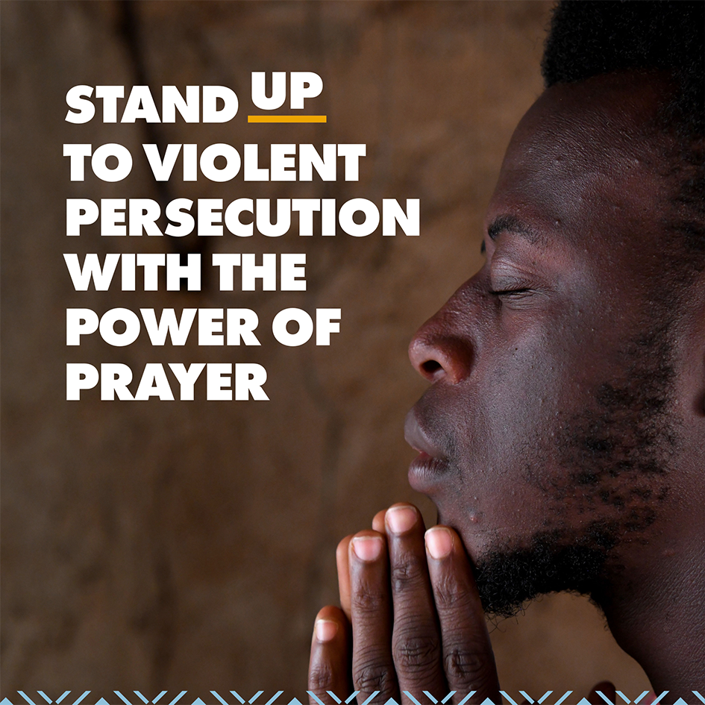
Arise Africa Campaign
아프리카여 일어나라 폭력적 박해에 맞서서
본 캠페인은 사하라 이남 아프리카의 폭력적인 기독교 박해 속에서 고통받고 있는 그리스도 안의 형제, 자 매들을 기억하고 함께 연합하며 폭력적인 박해에 함께 맞서기 위한 동역입니다.
저희가 동역하지 않으면 이 곳의 교회들은 미래를 잃어버릴 수도 있습니다. 오픈도어는 앞으로 4년 동안 이 캠페인을 진행하며 전세계 교회들이 이 폭력적인 박해에 맞서 함께 일어서기를 기대합니다. 깨어 간절히 기도해주시고 지원해주시고, 현재 아프리카에서 일어나고 있는 일들에 대해서 함께 나눠주세요.
오픈도어는 극단주의 이데올로기와 만연해 있는 폭력에 맞서기 위해 캠페인활동을 하며 변화를 만들어 낼 것입니다. 그리고 향후 4년 동안 사하라 사막 이남 아프리카의 기독교인 성도들 400만명을 접촉하고 이들에게 영적, 물리적, 그리고 정서적 지원을 제공할 계획입니다.
하나님께서 돕고 계십니다. 여러분도 아프리카의 폭력적인 기독교 박해에 함께 맞서 주세요.

Slide 12
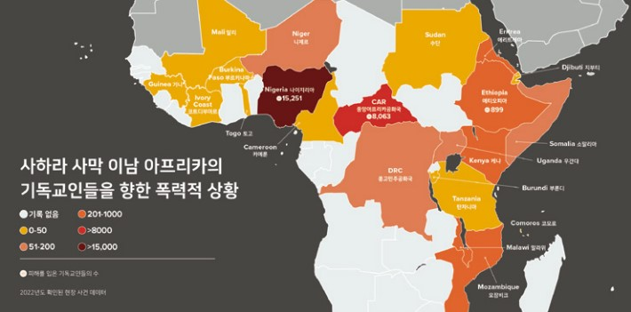
사하라 이남 아프리카(사헬지역)의 상황:식량부족
지난 주에 사하라 사막 이남 아프리카의 상황에 대한 여러 보고서가 발표되었습니다. 쉽게 읽을 수는 없지만 Arise Africa 캠페인에 비추어 볼 때 다음 사항에 유의할 필요가 있습니다.
세계식량계획(WFP)은 DRC의 "잊혀진" 위기에 대한 지원을 강화할 것을 국제 사회에 긴급 호소했습니다. 호주 인구 규모인 2,500만 명이 넘는 사람들이 극심한 식량 불안에 직면해 있습니다.
노르웨이 난민 위원회(Norwegian Refugee Council)의 연례 보고서에 따르면, 처음으로 부르키나 파소가 세계에서 가장 소홀히 여겨지는 이주 위기 목록에서 1위를 차지했습니다. 상위 10위는 DRC(2), 수단(4), 부룬디(6), 말리(7), 카메룬(8), 에티오피아(10)와 함께 사하라 이남 아프리카가 대부분을 차지하고 있습니다.
5,170명의 기독교인들이 신앙을 이유로 살해 되었습니다.
1,500명의 기독교인들이 성폭력을 당했습니다.
2,714명의 기독교인들이 납치를 당했습니다.

Slide 13

Day 6. 학대받는 여성들을 위해 기도해 주세요.
사하라 사막 이남 아프리카 전역에서 우리는 마을에서 납치되어 역겨운 학대를 당하는 소녀와 여성에 대한 소식을 종종 듣습니다. 강간과 성폭력은 잔인한 박해 전술입니다.
나이지리아, 부르키나파소, 카메룬, 말리, 콩고민주공화국에서 매일 폭행의 위험을 안고 살아가는 젊은 그리스도인 여성들을 위해 기도합니다.
기독교 여성들이 이 위협적인 시대에서 보호받으며, 예수님께 굳건히 붙들린 바 되고, 하나님의 자녀로서의 정체성을 확고히 하며 살아 갈수 있도록 기도합니다.
극단주의 단체의 기독교 소녀들의 잔인한 납치가 중단되도록 기도합니다. 납치된 소녀들은 폭도들과 강제로 결혼하게 됩니다.

Slide 14

박해현장: #북한의 사이버 위협과 선교현장을 위해 기도합니다.
북한은 세계 3위권의 사이버 공격자로서 악명을 떨치고 있습니다. 최근 북한의 사이버 공격이 정보와 자금 탈취를 목적으로 주로 진행되는 가운데, 북한 선교에 힘쓰는 단체와 개인도 지속적으로 공격의 표적이 되고 있습니다. 북한 선교에 참여하는 모든 구성원들이 북한으로 부터의 사이버 위협에 경각심을 가지고 안전과 보안을 위해 힘쓸 수 있도록 기도합니다. 또한 북한이 국제적으로 지탄받는 불법적인 사이버 활동을 중단하고, 정상 국가로서 그 근본이 변화할 수 있도록 기도합니다.
북한의 정보통신기술 발달이 긍정적인 사회적 변화로 이어질 수 있도록 ​기도합니다. 북한 내 휴대폰 회선이 600만을 넘어섰습니다. 휴대폰은 이제 장마당 시대의 필수품이 되었으며, 내부망을 활용한 전자상거래와 모바일 결재, 그 외 각종 앱 사용이 확산되고 있습니다.
북한 당국도 정보통신 인프라 구축과 기술개발에 적극적입니다. 이러한 정보통신 기술의 발달은 지역적 장벽을 넘어 사람 간의 소통을 용이하게 만들고, 외부 미디어의 유통에도 영향을 미치고 있습니다. 그렇지만 북한 당국 역시 발전되는 기술을 사회 통제강화에 활용하는 모양새입니다. 북한의 정보통신 기술 발달이 생활수준 향상과 자유와 인권의 증진에 도움을 주고 북한사회의 긍정적인 변화에 기여할 수 있도록 기도합니다.
​하나님, 김정욱(2013), 김국기(2014), 최춘길(2014)선교사와 탈북민 출신 김원호(2016), 함진우(2016), 고현철(2016)씨, 그리고 조선족 사역자들은 여전히 북한에 억류되어 있습니다.
북한의 지하교회에서 예배를 드리다가 체포된 성도들을 주께서 보호해 주시고, 당의 탄압과 형벌의 두려움도 끊을 수 없는 주의 사랑이 북한에 널리 전파되게 하옵소서. 혹독한 감시 속에서도 신앙의 뿌리를 잃지 않고, 그 자손에게도 고난의 길을 권하며 하나님의 법도를 기억하고 행하는 지하교인을 통해 이 땅의 소망을 보게 됩니다.
​서로를 감시하고 고발하며 신뢰가 사라진 사회 속에서 인간성을 상실해 가는 북한 주민을 불쌍히 여기사 주의 은혜로 복음을 들려주시고, 원래의 존귀한 생명을 회복케 하소서. 지금도 숨죽여 예배하는 성도들의 기도에 이 땅의 우상 숭배와 독재 정권이 속히 무너져, 자유롭게 주님을 찬양하며 북한과 열방에 복음을 전하는 그날이 오게 하옵소서.

Slide 15




박해 받는 교회를 위한 기도가 이 땅에 요원의 불길처럼 뜨겁게 일어나기를 기도합니다.
오픈도어
복음적평화통일주일
Arise Africa - Standing Up To Violent Persecution
오픈도어 1,300여 명의 사역자들이 브라더 앤드류의 길을 따라 믿음과 용기를 잃지 않고, 겸손하게 박해 받는 교회를 잘 섬길 수 있게 하옵소서!
황자경, 민태홍, 김하영 간사들을 축복하시고, 오픈도어의 소명을 따라 헌신하도록
예수의 제자의 길을 끝까지 걸어가게 하옵소서!
6월에는 많은 교회들이 북한선교와 한반도의 평화적 통일을 위하여 다양한 행사들을 진행하고 있습니다.
모든 참가자들이 주님의 마음을 품고, 북한선교의 사명을 일깨우는 은혜가 있게 하옵소서! 준비된 행사와 다양한 강사들을 통하여 이 땅을 향한 아버지의 긍휼한 마음이 잘 전달되게 하옵소서!
아프리카에는 세계 어느 곳보다 많은 기독교인이 있습니다. 그러나 가장 최근의 Open Doors 조사에 따르면 2022년에 신앙 때문에 살해된 기독교인의 최소 95%가 사하라 사막 이남 아프리카에서 살해된 것으로 추정됩니다. 그 중 대다수는 나이지리아에 있습니다.
사하라 사막 이남 아프리카 전역에서 기독교인에 대한 폭력은 상상조차 할 수 없습니다. 그러나 세상은 주목하지 않고 있습니다. 설상가상으로 이 땅의 기독교인들은 눈치조차 채지 못하고 있습니다.

Slide 16

감사합니다
김경복선교사
odsk@opendoors.or.kr
한국오픈도어 카카오채널에 가입

